Slide 1
Организация и проведение ВПР
осенью 2022 года
Рубцова Галина Михайловна, начальник отдела оценки качества образования ГАУ РК «РИЦОКО»

Slide 2
Нормативно-правовые акты
Приказ Рособрнадзора от 16.08.2021 № 1139 «О проведении Федеральной службой по надзору в сфере образования и науки мониторинга качества подготовки обучающихся общеобразовательных организаций в форме всероссийских проверочных работ в 2022 году»
1
Приказ Министерства образования, науки и молодежной политики Республики Коми от 09.11.2021 № 700 «Об участии Республики Коми в мониторинге качества подготовки обучающихся общеобразовательных организаций в форме всероссийских проверочных работ в 2022 году»
2
Порядок проведения всероссийских проверочных работ на территории Республики Коми (на согласовании)
3

Slide 3
Особенности проведения ВПР в 2022 году
Классы | Для всех классов параллели | 2 предмета на основе случайного выбора | Возможность проведения в компьютерной форме
4 | РЯ (2 части), МА, ОМ
5 | РЯ, МА, ИС, БИ |  | ИС, БИ
6 | РЯ, МА | ИС, БИ, ГЕ, ОБ | ИС, БИ, ГЕ, ОБ
7 | РЯ, МА, ИЯ | ИС, БИ, ГЕ, ОБ, ФИ | ИС, БИ, ГЕ, ОБ
8 | РЯ, МА | ИС, БИ, ГЕ, ОБ, ФИ, ХИ | ИС, БИ, ГЕ, ОБ
10 | ГЕ
11 | ГЕ, ФИ, ХИ, БИ, ИС, ИЯ
10-11 КЛАССЫ
1 МАРТА — 25 МАРТА
Традиционная форма
15 МАРТА — 20 МАЯ
Традиционная форма
4-8 КЛАССЫ
18 АПРЕЛЯ — 20 МАЯ
Компьютерная форма
1 АПРЕЛЯ — 20 МАЯ
Иностранный язык, 7 класс

Slide 4
График внесения информации
Формирование заявки от ОО на участие в ВПР, в том числе в компьютерной форме | до 11.02.2022 (23:00)
Сбор контекстных данных об ОО для проведения мониторинга качества подготовки обучающихся | до 14.03.2022 (18:00)
Сбор информации о количестве экспертов по проверке заданий проверочной работы в компьютерной форме в 5-8 классах по предметам история, биология, география, обществознание | до 11.04 2022 (23:00)

Slide 5
Проведение ВПР в 5-8 классах (в компьютерной форме)
Классы | Предметы
5 | ИС, БИ
6 | ИС, БИ, ГЕ, ОБ
7 | ИС, БИ, ГЕ, ОБ
8 | ИС, БИ, ГЕ, ОБ
Возможно проведение ВПР в несколько сессий в рамках выбранной даты или в течение нескольких дней
Компьютерная форма выбирается для всей параллели
Учителя ОО для проверки заданий получат доступ к системе электронной проверки заданий «Эксперт»

Slide 6
Изменения в КИМ
2021 год
2022 год
60 минут
45 минут
ИС
6 класс
10 заданий
8 заданий
60 минут
45 минут
ГЕ
10 заданий
9 заданий

Slide 7
Изменения в КИМ
2021 год
2022 год
60 минут
45 минут
ИС
7 класс
12 заданий
9 заданий
90 минут
45 минут
БИ
13 заданий
10 заданий

Slide 8
Изменения в КИМ
2021 год
2022 год
60 минут
45 минут
ИС
13 заданий
10 заданий
8 класс
60 минут
45 минут
БИ
13 заданий
10 заданий
90 минут
45 минут
ГЕ
8 заданий
7 заданий

Slide 9
Организационные особенности
Рабочий чат в приложении WhatsApp
Контроль заполнения заявок от ОО на участие в ВПР
Общественное наблюдение
Организация проверки на муниципальном уровне

Slide 10
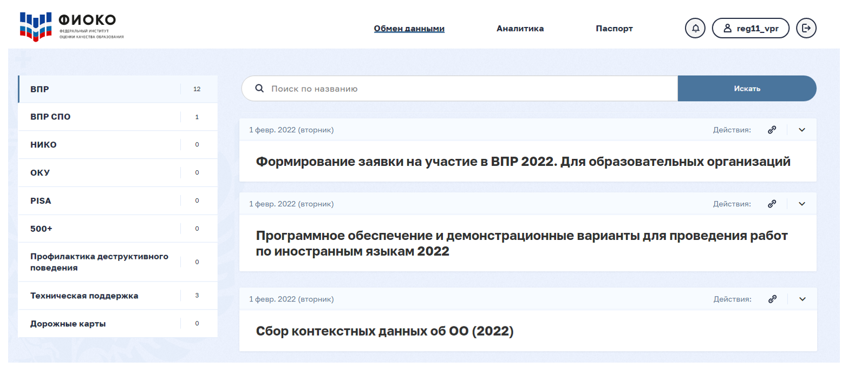
Работа в личном кабинете ФИС ОКО
https://spo-fisoko.obrnadzor.gov.ru/lk/publications/vpr

Slide 11
Решаем вопросы позитивно!
Отдел оценки качества образования
Рубцова Галина Михайловна
Пыстина Наталья Владиславовна
Осипова Виктория Михайловна
8 (8212) 400-257 (доб. 106)
ricoko@ricoko.ru

